Slide 1
CHỦ ĐỀ 1
ÔN TẬP VÀ BỔ SUNG
BÀI 1
ÔN TẬP CÁC SỐ ĐẾN 100

Slide 3
1
Số?
35
67
30
5
60
7
35
=
30
+
5
7
67
=
60
+
?

Slide 4
1
Số?
59
55
?
9
50
?
?
50
5
50
9
59
=
?
+
50
5
55
=
?
+
?

Slide 5
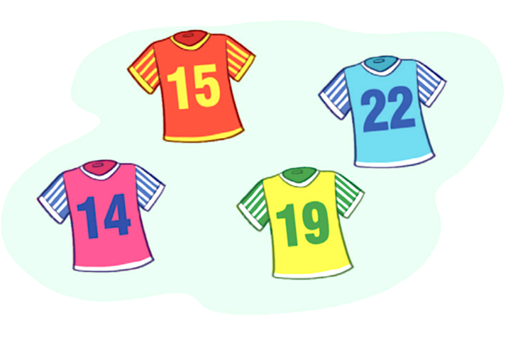
2
Sắp xếp các số ghi trên áo theo thứ tự:
a. Từ bé đến lớn:
14,
15,
19,
22
b. Từ lớn đến bé:
22,
19,
15,
14

Slide 6
3
Số?
Số | Số chục | Số đơn vị
35 | 3 | 5
53 | ? | ?
47 | ? | ?
80 | ? | ?
66 | ? | ?
5
3
4
7
8
0
6
6

Slide 7
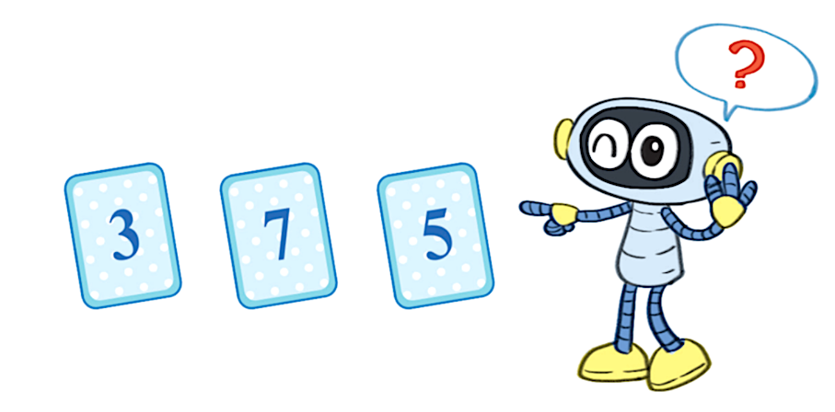
4
Từ ba thẻ số dưới đây, em hãy lập các số có hai chữ số.

